Slide 1
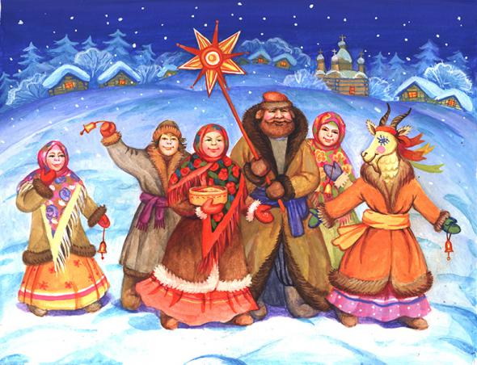
ПРАЗДНИКИ НА РУСИ

Slide 2
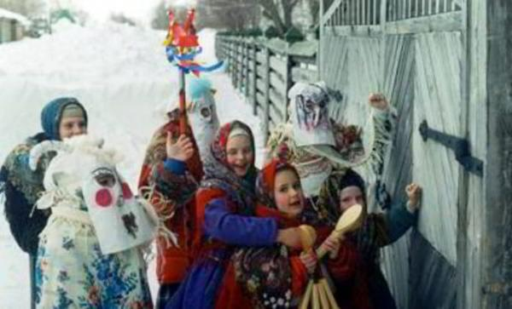
Коляда, коляда
Отворяй-ка ворота.
Приходила Коляда
Сразу после Рождества!
С пышками, лепешками,
Со свиными ножками.

Slide 3
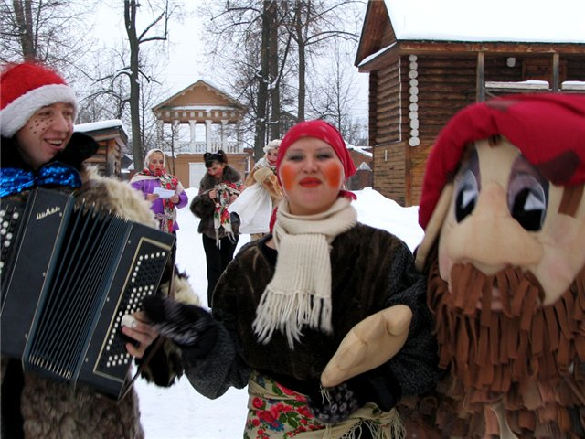
Сеем, веем, посеваем,
С Новым годом поздравляем!
Вам здоровья всем желаем!
Сеем, веем, посеваем,
Мы пшеницей посыпаем,
Чтобы было много сил,
Чтоб достаток в доме был.
Сеем, веем, посеваем
Чтобы новый урожай
Подарил вам каравай.

Slide 4
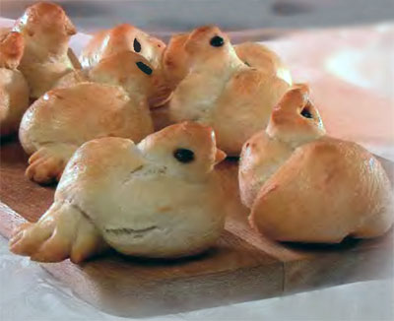
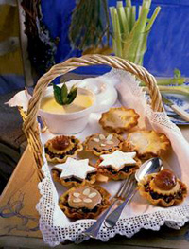
Чем вы нас, хозяюшка, одарите?
Денег мешок или каши горшок?
Кувшин молока или кусок пирога?
Ты, хозяйка, не скупись,
Всем, чем можешь, поделись!

Slide 5
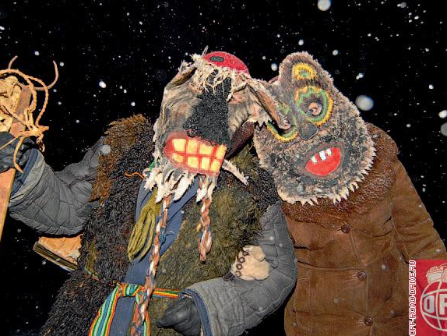
Не было на Руси более веселого праздника, чем Святки. И есть у Святок три обычая - ряженье, баловство и гадания.

Slide 6
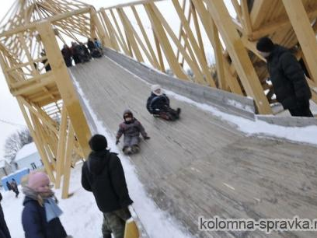
КАТАНИЕ С ГОРОК

Slide 7
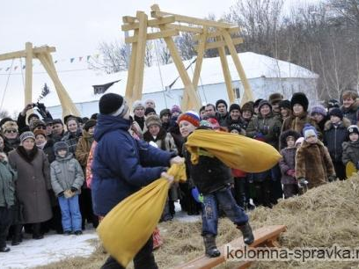
ПОТЕШНЫЕ БОИ

Slide 8
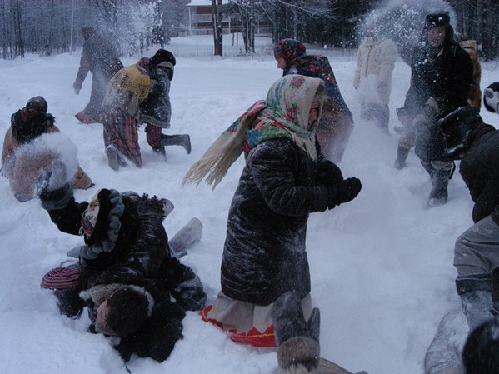
ВАЛЯНИЕ В СНЕГУ

Slide 9
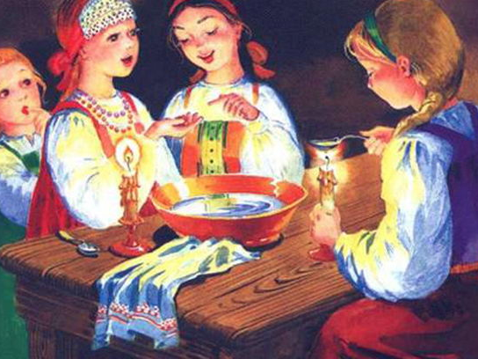
ГАДАНИЯ

Slide 10
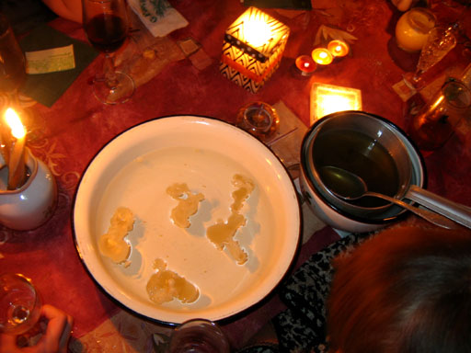
ЗАЖИГАЛИ СВЕЧУ, РАСПЛАВЛЕННЫЙ ВОСК КАПАЛ В ВОДУ И ПРИНИМАЛ ПРИЧУДЛИВЫЕ ФОРМЫ. ЭТИ ФИГУРКИ РАССМАТРИВАЛИ И СТАРАЛИСЬ РАСТОЛКОВАТЬ, ЧТО ОНИ ЗНАЧАТ

Slide 11
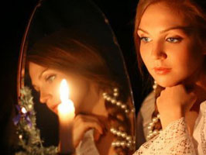
ГАДАНИЕ ПЕРЕД ЗЕРКАЛОМ

Slide 12
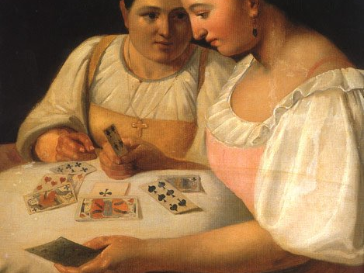
ГАДАНИЕ НА КАРТАХ

Slide 13
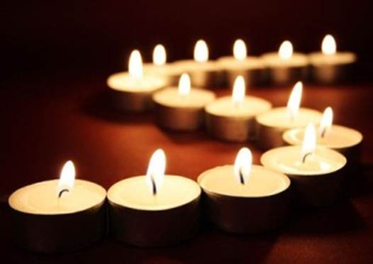
А вот теперь мы с вами погадаем. Сейчас я зажгу свечу, а вы, глядя на огонь, вспомните про себя, кого вы обидели, кому слово плохое сказали. (Хозяюшка зажигает свечу, стоящую на столе) .
Смотрите, ребята на огонь, и пусть все плохое, все ваши неприятности сгорят в этом огне и больше никогда не вернутся.

